Slide 1


TESTING
& QA
DENNIS FAJRIANSYAH
201011400095

Slide 2

ISI MATERI
01
WHITE BOX TESTING
02
UNIT TEST
03
CONTOH IMPLEMENTASI DALAM PYTHON
04
CID / CD
05
CONTOH LANGKAH-LANGKAH KONFIGURASI UNTUK PROJECT PYTHON
06
REFERENSI

Slide 3
WHITE BOX TESTING

Slide 4
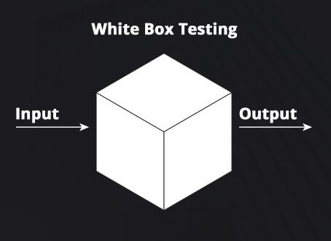



WHITE BOX
White box testing atau yang dapat diartikan menjadi “pengujian kotak putih” adalah pengujian yang dilakukan untuk menguji perangkat lunak dengan cara menganalisa dan meneliti struktur internal dan kode dari perangkat lunak
Untuk melakukan pengujian ini, penguji/tester perlu memiliki kemampuan dalam memahami kode dari suatu program sehingga pengujian ini tidak bisa dilakukan oleh sembarang orang.

Slide 5
TEKNIK-TEKNIK PENGUJIAN
Basis path testing
Branch coverage
Condition Coverage
untuk mengukur kompleksitas kode program dan mendefinisikan alur yang dieksekusi.
Pengujian ini dirancang agar setiap branch code diuji setidaknya satu kali.
untuk menguji seluruh kode agar menghasilkan nilai TRUE atau FALSE. Dengan begitu, tester dapat memastikan perangkat lunak dapat bekerja dan mengeluarkan output sesuai dengan input dari pengguna.
Loop Testing
Multiple condition coverage
Statement coverage
Pengujian ini yang wajib dilakukan untuk menguji berbagai perulangan yang ada dalam program, seperti do-while, for, dan while. Dalam pengujian ini juga dapat memeriksa kondisi dari perulangan, apakah sudah berjalan dengan benar atau tidak.
untuk menguji seluruh kombinasi dari kode yang mungkin digunakan dalam berbagai kondisi. Seluruh kombinasi harus diuji minimal satu kali, tujuannya untuk memastikan perangkat lunak agar berjalan dengan baik.
Teknik ini dilakukan minimal satu kali untuk menguji setiap statement dalam perangkat lunak. Dengan pengujian ini, kamu dapat mengetahui kode-kode yang error sehingga dapat segera memperbaikinya.

Slide 6

KELEBIHAN
01
02
03
04
Meningkatkan ketelitian dalam mengimplementasikan perangkat lunak.
Memudahkan dalam menemukan kesalahan atau bug dalam perangkat lunak yang sebelumnya tidak terlihat.
Memudahkan pengujian karena dilakukan secara menyeluruh sehingga memperkecil kemungkinan terjadinya error pada kode.
Meminimalisir error atau bug karena pengujian dapat dilakukan sebelum perangkat lunak diluncurkan.

Slide 7
KEKURANGAN
01
02
03
Menyusahkan karena pengujian ini cukup kompleks.
Memerlukan waktu kembali ketika menambahkan atau mengganti kode, karena kamu perlu menguji keseluruhan kode kembali.
Memakan sumber daya yang banyak karena White-box testing termasuk ke dalam pengujian yang cukup mahal.

Slide 8
UNIT TEST

Slide 9
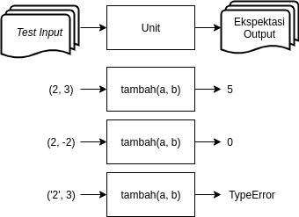
UNIT TEST
Unit testing adalah sebuah langkah pengujian terhadap perangkat lunak atau komponen dari sebuah perangkat lunak. Biasanya, unit testing dilakukan disaat masa development atau pengembangan dari sebuah aplikasi yang dilakukan oleh developer. Pengujian unit testing ini meliputi dari function, method, procedure, module, serta object.

Slide 10
TUJUAN DAN MANFAAT UNIT TEST
TUJUAN
MANFAAT
untuk menguji serta memastikan kalau kode - kode yang kita buat sudah berjalan sesuai spesifikasi nya serta mendeteksi jika terdapat bug dari sebuah program
membantu mengurangi error di sebuah program dan membantu kita menguji, apakah program yang kita buat sudah layak dirilis ke pasar atau tidak.

Slide 11
KATEGORI TEKNIK UNIT TESTING
01
02
03
Black Box Testing
kegunaanya untuk menguji user interface serta input, output nya
White Box Testing
kegunaanya untuk menguji perilaku fungsional dari sebuah program perangkat lunak.
Gray Box Testing
biasanya digunakan untuk menganalisis kerusakan.

Slide 12
TOOLS UNIT TEST
JUnit
NUnit
JMockit
Tools unit testing untuk Java
Tools unit testing untuk .NET
Tools unit testing berbasis open source
EMMA
PHPUnit
Tools unit testing untuk menganalisis dan melaporkan kode Java
Tools unit testing untuk PHP

Slide 13
MENGAPA UNIT TEST?
MENURUT Guru99, beberapa alasan mengapa unit testing penting adalah:
01
MEMBANTU MEMPERBAIKI BUG DI AWAL SIKLUS SOFTWARE DEVELOPMENT DAN MENGHEMAT BIAYA
02
MEMBANTU DEVELOPER UNTUK MEMAHAMI BASIS KODE DAN MEMUNGKINKAN MEREKA MEMBUAT PERUBAHAN DENGAN CEPAT
03
BERFUNGSI SEBAGAI DOKUMENTASI PROYEK
04
MEMBANTU PENGGUNAAN KEMBALI KODE PADA PROYEK YANG BARU

Slide 14
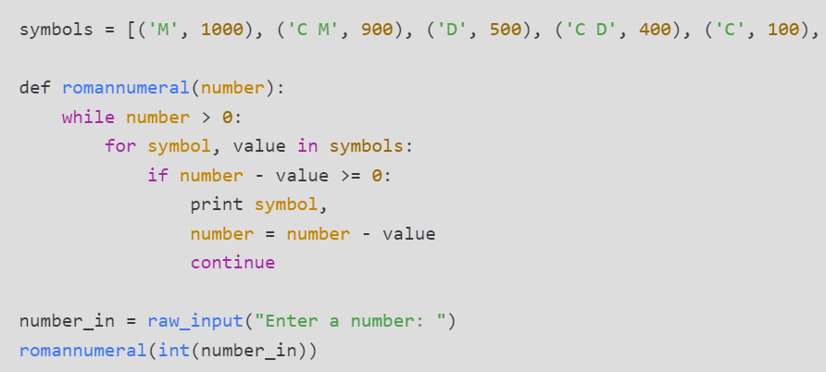
IMPLEMENTASI WHITE BOX TESTING MENGGUNAKAN UNITTEST
Berikut ini kode Python yang akan mencetak kode tahun dalam bentuk angka Romawi

Slide 15
IMPLEMENTASI WHITE BOX TESTING MENGGUNAKAN UNITTEST
KODE PADA SLIDE SEBELUMNYA CUKUP SULIT UNTUK DILAKUKAN TESTING KARENA FUNGSI YANG SAMA MELAKUKAN DUA PEKERJAAN YAITU MENGHITUNG NILAI DAN MENCETAKNYA. ARTINYA TIDAK ADA TEMPAT UNTUK MENANGKAP DAN MENGUJI NILAI ROMAWI YANG DIHASILKAN SEBELUM DIKIRIM KE TERMINAL.

Slide 16
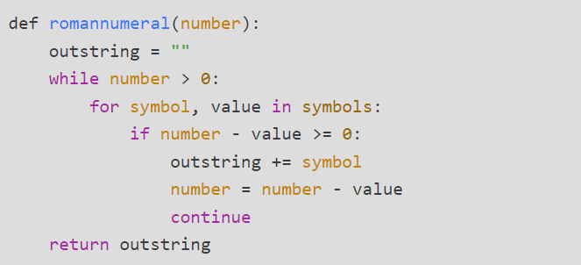
IMPLEMENTASI WHITE BOX TESTING MENGGUNAKAN UNITTEST
Langkah pertama yang harus dilakukan adalah me-refactor kode di atas sehingga fungsi romannumeral() hanya mengembalikan nilai Romawinya tanpa mencetak. Berikut fungsi yang telah diperbarui:
Kode di samping menghapus spasi diantara dua simbol, jadi kita juga menghapus spasi yang ada di tupple yang ada dalam list symbols.

Slide 17
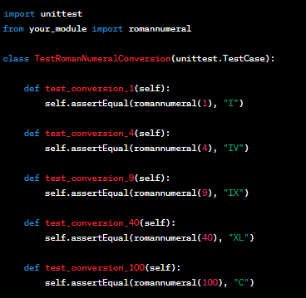
IMPLEMENTASI WHITE BOX TESTING MENGGUNAKAN UNITTEST
Langkah kedua buat modul pengujian terpisah yang akan berisi kasus-kasus pengujian untuk fungsi romannumeral().
Langkah ketiga buat kasus-kasus pengujian, buat metode pengujian yang memeriksa berbagai kasus input dan output yang mungkin

Slide 18
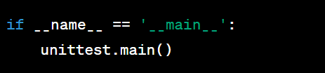
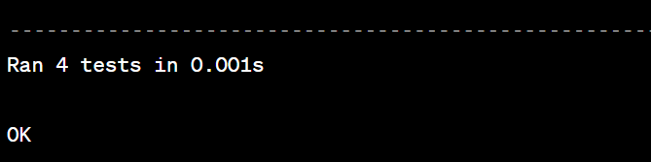
IMPLEMENTASI WHITE BOX TESTING MENGGUNAKAN UNITTEST
Jalankan Unit Testing
Setelah menjalankan unit testing, akan terlihat hasilnya. Jika semua kasus pengujian lulus tanpa kesalahan, maka fungsi romannumeral() dianggap bekerja dengan benar. Jika ada kasus yang gagal, Anda dapat memeriksa kode dan perbaiki kesalahan yang ditemukan.

Slide 19
CI/CD

Slide 20
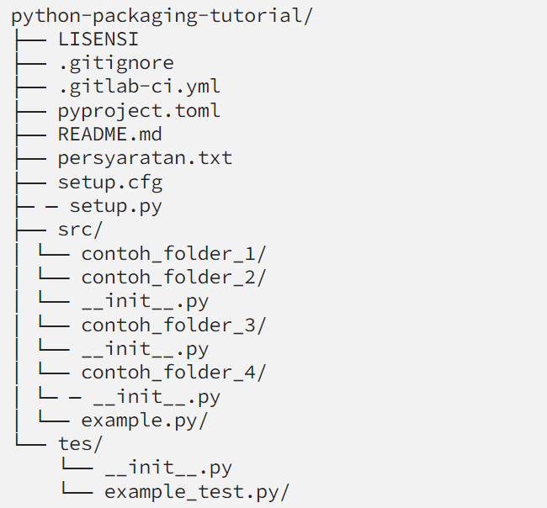
CI/CD
CI/CD adalah metode pengembangan perangkat lunak yang bekerja otomatis. Tujuan utamanya adalah menghasilkan website atau aplikasi yang handal dan minim bug.
Singkatan CI/CD adalah berasal dari Continuous Integration, Continuous Delivery, dan Continuous Deployment. Pada CI/CD, semua pihak yang terlibat dalam pengembangan perangkat lunak bekerja secara berkelanjutan dan bekerjasama.

Slide 21
CI/CD
Fungsi CI/CD adalah dalam DevOps membantu menyatukan aktivitas antara tim Dev dan tim Ops. Oleh karena itu, CI/CD dianggap sebagai tulang punggung dari budaya DevOps modern dan biasa disebut sebagai CI/CD Pipeline.

Slide 22
MANFAAT CI/CD
Mendapat feedback lebih cepat
Dalam penggunaan CI/CD pipeline ini kode akan diuji coba secara bersamaan agar proses pengembangan perangkat lunak dapat berjalan dengan seimbang. Uji coba dilakukan dengan CI tool. Tanggapan atau error yang terjadi juga bisa didapatkan lebih cepat sehingga tim pengembang pun dapat langsung menindaklanjuti feedback tersebut secepat mungkin.

Slide 23
MANFAAT CI/CD
Dapat mendeteksi bug lebih cepat
Seperti yang dikatakan sebelumnya, CI/CD ini bekerja dengan melakukan pengujian secara otomatis, sehingga jika ada bug yang muncul pada aplikasi yang dikembangkan maka akan langsung terdeteksi oleh CI tool. Pengembang juga dapat dengan mudah menemukan dan memperbaiki bug tersebut.

Slide 24
MANFAAT CI/CD
Dapat mempercepat proses rilis
Proses rilis dari suatu aplikasi dapat mungkin dapat dipercepat. Hal itu disebabkan kode-kode yang terus digabungkan dan diterapkan ke dalam produk, sehingga aplikasi selalu dalam kondisi siap untuk dirilis kapan pun.

Slide 25
TOOLS CI/CD
Jenkins
AWS Codebuild
bersifat open source dan menggunakan bahasa pemrograman Java, dapat digunakan pada berbagai sistem operasi seperti Windows, macOS, dan Linux. Tool ini memiliki banyak plugins yang dapat dimanfaatkan untuk membuat, men-deploy, dan melakukan otomatisasi dalam proses pengembangan perangkat lunak.
Tool ini memungkinkan pengembang untuk mem-build dan menguji kode secara berkelanjutan. Selain itu tool ini juga aman dan dapat melakukan automasi.

Slide 26
TOOLS CI/CD
Azure DevOps
GitLab CI/CD
Azure DevOps dapat diandalkan untuk mengatur, testing, hingga melakukan deploy untuk aplikasi. Tool ini diciptakan oleh Microsoft dan dapat berjalan pada berbagai sistem operasi, mulai dari Windows, macOS, hingga Linux.
Tools ini dapat dimanfaatkan untuk pengembangan perangkat lunak mulai dari awal hingga akhir. Tool ini bekerja dengan menggunakan tiga metode, yaitu continuous integration, continuous delivery, dan continuous deployment. Fitur lain yang ditawarkan oleh tool ini adalah, ia dapat mengerjakan proyek di virtual machine, docker container, atau server lainnya.

Slide 27
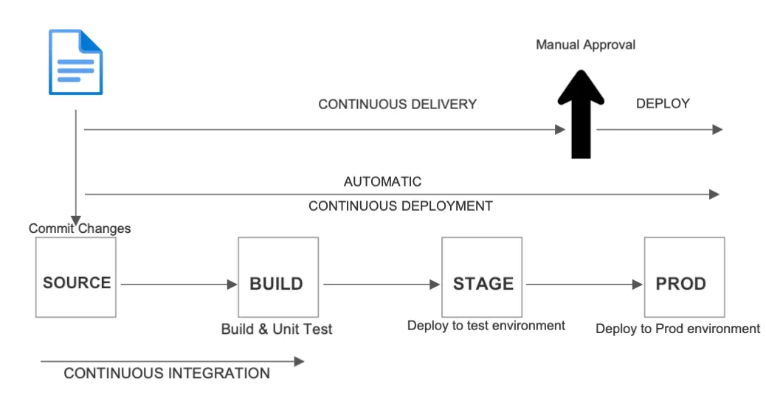
KONFIGURASI CI/CD UNTUK PROJECT PYTHON (JENKINS)

Slide 28
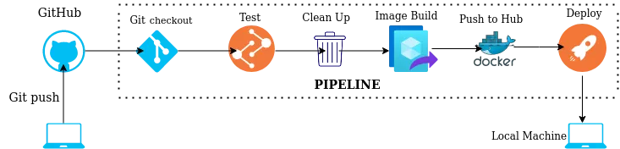
KONFIGURASI CI/CD UNTUK PROJECT PYTHON (JENKINS)
membuat aplikasi flask sederhana dan kemudian mengimplementasikan CI/CD untuk hal yang sama.

Slide 29
KONFIGURASI CI/CD UNTUK PROJECT PYTHON (JENKINS)
Instalasi
Instal library flask , pytest
Download Jenkins , Docker
Download plugin yang diperlukan - Docker pipeline (dari dasbor Kelola Jenkins -> Kelola plugin )
Tambahkan kredensial untuk github dan dockerhub menggunakan opsi username with password (dari dashboard Manage Jenkins -> Manage credentials -> System (Global credentials) -> Add credentials )
Set variabel PATH di Jenkins sama dengan di mesin lokal yang menyertakan direktori modul (dari dashboard Manage Jenkins -> Configure System → Under Global Properties tick Environment variables and add name (PATH) , value)
2. Jenkins Setup

Slide 30
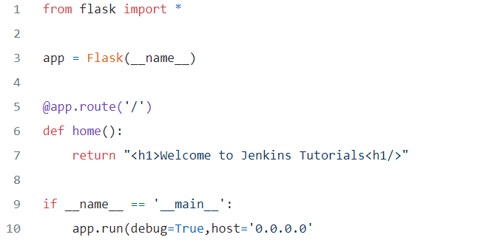
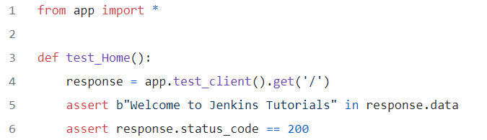
KONFIGURASI CI/CD UNTUK PROJECT PYTHON (JENKINS)
3. Kode
app.py
testRoutes.py

Slide 31
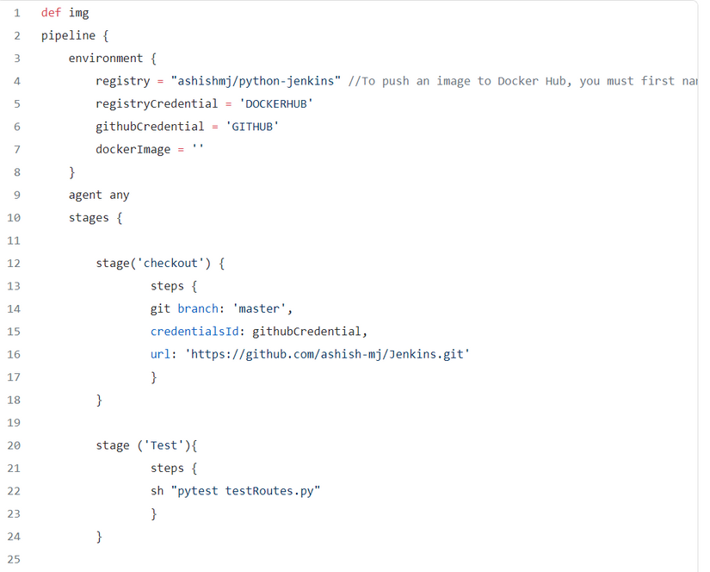
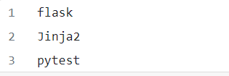
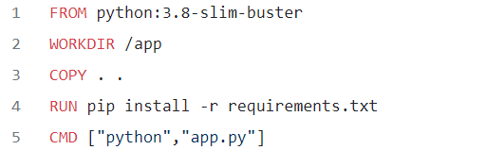
KONFIGURASI CI/CD UNTUK PROJECT PYTHON (JENKINS)
3. Kode
Jenkinsfile
requirements.txt
Dockerfile

Slide 32
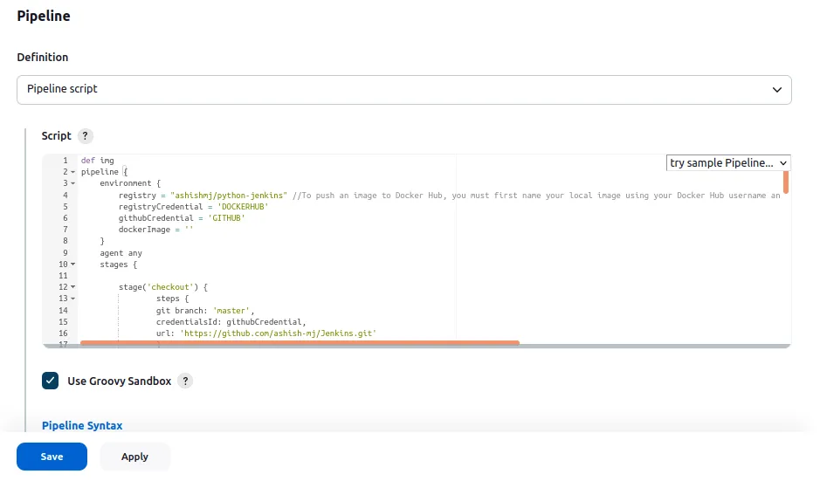
KONFIGURASI CI/CD UNTUK PROJECT PYTHON (JENKINS)
4. Build Pipeline
Create a pipeline
Paste seluruh konten JenkinsFile ke dalam pipeline script editor
Simpan dan klik Build now

Slide 33
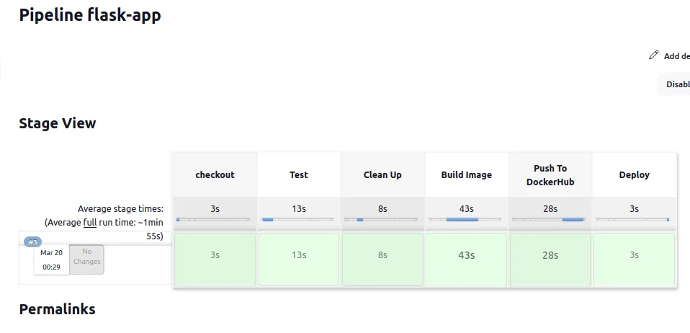
KONFIGURASI CI/CD UNTUK PROJECT PYTHON (JENKINS)
5. Validasi

Slide 34
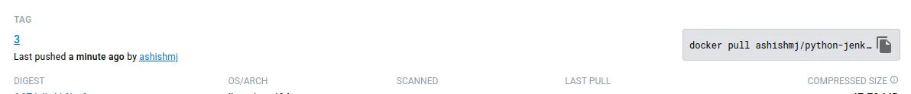
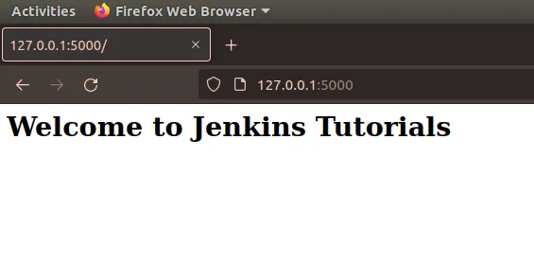
KONFIGURASI CI/CD UNTUK PROJECT PYTHON (JENKINS)
5. Validasi

Slide 35
REFERENSI
01
HTTPS://WWW.DICODING.COM/BLOG/WHITE-BOX-TESTING/
02
HTTPS://CODEPOLITAN.COM/BLOG/APA-ITU-UNIT-TESTING-YUK-KENALAN
03
HTTPS://GLINTS.COM/ID/LOWONGAN/UNIT-TESTING-ADALAH/
04
HTTPS://CODEPOLITAN.COM/BLOG/MENGENAL-UNIT-TESTING-DENGAN-PYTHON-596DA4E55CD01
05
HTTPS://MEDIUM.COM/VLMEDIA-TECH/STEP-BY-STEP-GUIDE-TO-CREATE-PYTHON-LIBRARY-USING-CI-CD-PIPELINE-8E66022108DF
06
HTTPS://WWW.DOMAINESIA.COM/TIPS/CI-CD-ADALAH/
07
HTTPS://WWW.DICODING.COM/BLOG/APA-ITU-CI-CD/
08
HTTPS://BLOG-DEVGENIUS-IO.TRANSLATE.GOOG/IMPLEMENT-CI-CD-USING-JENKINS-FOR-PYTHON-APPLICATION-91A3BCF7D91?_X_TR_HIST=TRUE&_X_TR_SL=EN&_X_TR_TL=ID&_X_TR_HL=ID&_X_TR_PTO=WAPP

